Slide 1

Základní škola Třemošnice, okres Chrudim, Pardubický kraj
538 43 Třemošnice, Internátní 217; IČ: 70989176, tel: 469 661 719,
emaiI: zskola@tremosnice.cz, www.zs-tremosnice.cz
Registrační číslo: CZ.1.07/1.4.00/21.2459
Název: Škola pro každého – kvalita a efektivnost ve využití lidských zdrojů
Výukový materiál
VY_52_INOVACE_15_HMYZ_VE_VODE_A_V_BLIZKOSTI_VOD
Název materiálu (téma): HMYZ-VE VODĚ A V BLÍZKOSTI VOD
Sada:Přírodopis,2. stupeň
Autor: Mgr. Zbyněk Němec
Anotace: HMYZ-VE VODĚ A V BLÍZKOSTI VOD
(práce s interaktivní tabulí, pracovní list)
© Výukový materiál je majetkem ZŠ Třemošnice, okres Chrudim, Pardubický kraj, 2012

Slide 2
HMYZ ŽIJÍCÍ VE VODĚ A V BLÍZKOSTI VOD
Mgr.Zbyněk Němec, 25.01.20123 7.ročník,V/2/X, Člověk a příroda, Přírodopis, HMYZ-VE VODĚ A V BLÍZKOSTI VOD
interaktivní práce žák - tabule
Některé druhy žijí trvale ve vodním prostředí
Některé potřebují vodní prostředí jen pro svůj vývin
Škodlivý – cizopasníci
Užitečný – živí se jiným hmyzem

Slide 3
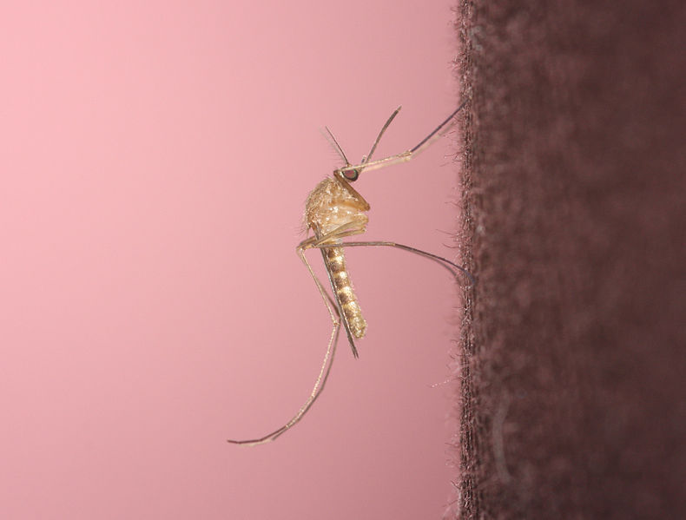
ZÁSTUPCI
KOMÁR PISKLAVÝ
  Dosahuje délky 0,5 cm
  má poměrně dlouhý sosák
  Škodlivý – Jeho samice sají mimo jiné i krev člověka, přenašeč některých nemocí

Slide 4
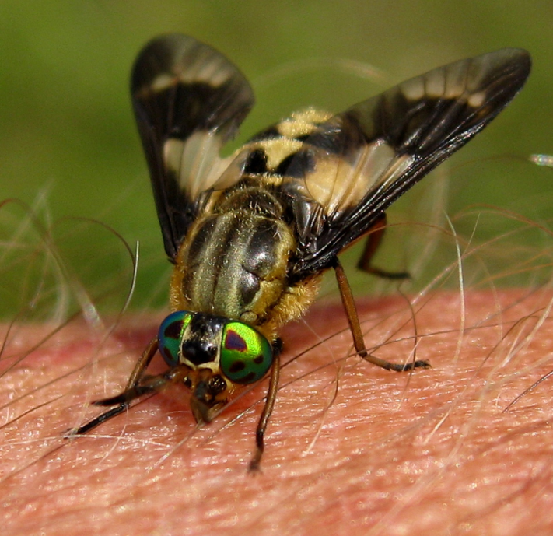
OVÁD HOVĚZÍ
  napadá zejména hospodářská zvířata jako skot a koně, ale napadnout může i člověka
  Je poměrně velký 25-30mm a má jako většina "much" velké oči
  Je to velmi rychlý a obratný letec
  Škodlivé – Jeho samice sají mimo jiné i krev člověka

Slide 5
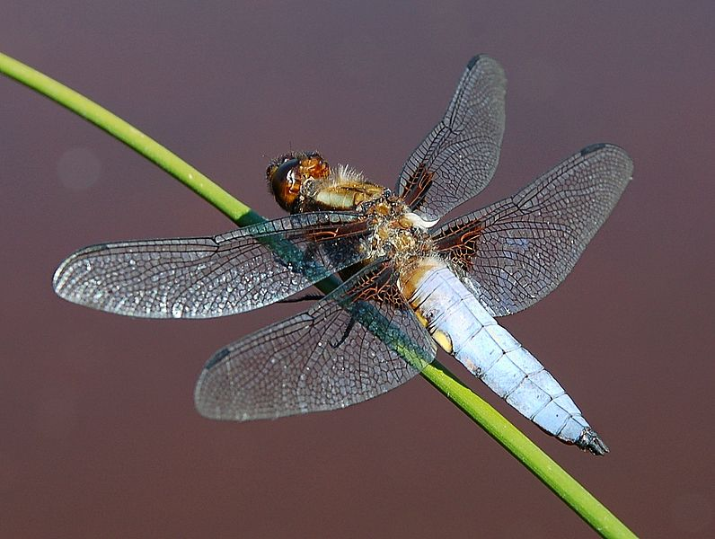
Vážka ploská
  je druh vážky s nápadně širokým zadečkem, který je u samečka blankytně modrý a u samičky hnědavý
  měří asi 50 mm, rozpětí křídel okolo 80 mm
  užitečná – živí se škodlivým hmyzem

Slide 6
Test
Vyjmenuj užitečný hmyz žijící ve vodě a v blízkosti vod?
Vážka ploská
2. Vyjmenuj škodlivý hmyz žijící ve vodě a v blízkosti vod?
Komár pisklavý, ovád hovězí

Slide 7
http://cs.wikipedia.org/wiki/Soubor:CulexPipiens.jpg
http://www.skudci.com/files/ovad-hovezi-1_0.jpg
http://cs.wikipedia.org/wiki/Soubor:Platetrum_depressum_1_Luc_Viatour.JPG

